Slide 1
Популяризация математического образования
Создание условий для развития и применения математических способностей учащихся

Slide 2
Цель КРМО в России
Одна из поставленных задач в концепции - это

Slide 3
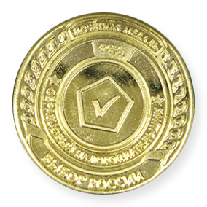
Самые массовые международные олимпиады инфоурок
По итогам 2015 года проект «Инфоурок» награжден почетной медалью «Национальный знак качества «Выбор России. Образцовый налогоплательщик» в рамках Церемонии официального общественного признания «Элита национальной экономики».
Вручение данной премии дает право размещать логотип «Национальный знак качества» на выдаваемых документах и наградных материалах для учителей.

Slide 4
В 2014-2015 УЧЕБНОМ ГОДУ В ОЛИМПИАДЕ ПО МАТЕМАТИКЕ В РАМКАХ ДАННОГО ПРОЕКТА ПРИНЯЛИ УЧАСТИЕ 78 УЧЕНИКОВ ШКОЛЫ.
Многие ребята стали призёрами и победителями. В этом заслуга учителей математики нашей школы.

Slide 5
МЕЖДИСЦИПЛИНАРНАЯ ОЛИМПИАДА СРЕДИ УЧАЩИХСЯ 7 КЛАССОВ «Высшая школа предпринимательства»
В2014-2015 году под руководством учителя математики Сёминой Натальи Ивановны учащиеся 7-ой параллели в количестве 65 человек участвовали в данном мероприятии. Междисциплинарная олимпиада - это одна из возможностей получения бесплатного образования в "Высшей школе предпринимательства".

Slide 6
Молодёжный математический чемпионат (Всероссийский уровень в 2015 году, международный уровень в 2016 году
Ежегодно НП «Центр развития одаренности» приглашает школьников, а также соответствующих им по возрасту учащихся учреждений начального и среднего профессионального образования принять участие в «Молодежных предметных чемпионатах».
За девять лет существования «Всероссийские молодежные чемпионаты» стали неотъемлемой частью образовательного процесса во многих школах нашей страны. На данный момент чемпионаты успешно встраиваются в систему олимпиад и конкурсов школьников, способствуя развитию и поддержанию познавательной деятельности в каждом образовательном учреждении.
За два года в чемпионате приняли
участие 184 ученика нашей школы.
Координатор олимпиады- Исакова
Елена Ивановна.

Slide 7
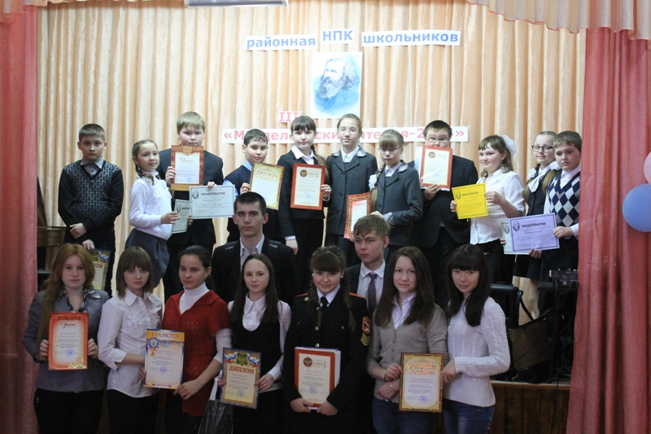
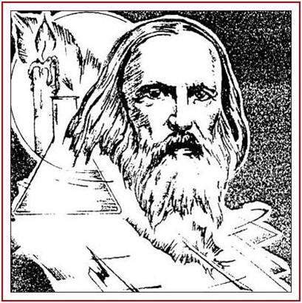
Конкурс исследовательских работ обучающихся в рамках 11 региональных «Менделеевских чтений»
Ученики нашей школы под руководством учителя математики Сёминой Н. И. приняли участие в работе секции «Юные таланты», где представили проект по теме: « «

Slide 8
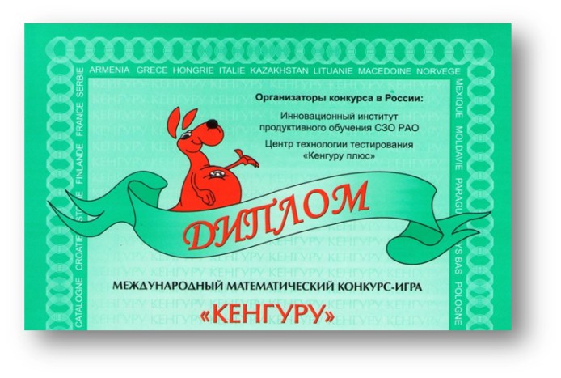
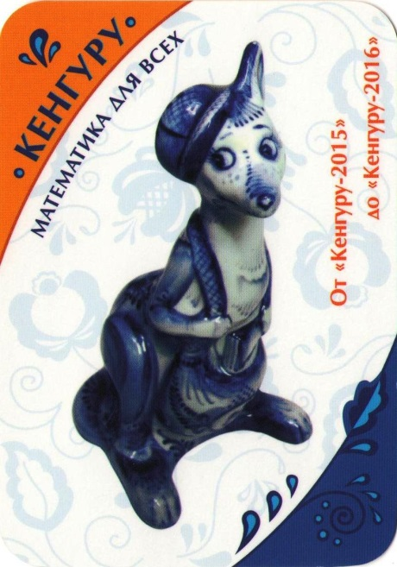
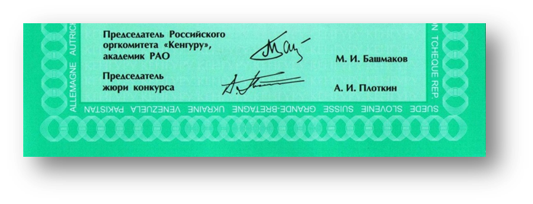
МЕЖДУНАРОДНЫЙ МАТЕМАТИЧЕСКИЙ КОНКУРС-ИГРА
Миллионам ребят во многих странах мира давно уже не надо объяснять, что такое «Кенгуру», — это массовый международный математический конкурс-игра под девизом «Математика для всех». Главная цель конкурса — привлечь как можно больше ребят к решению математических задач, показать каждому школьнику, что обдумывание задачи может быть делом живым, увлекательным, и даже веселым!
В прошедшем учебном году в
в конкурсе приняли участие 163
ученика нашей школы.

Slide 9
На федеральном уровне «Час кода» поддержат Министерство образования и науки РФ, а также Министерство связи и массовых коммуникаций РФ.

Slide 10
Всероссийская акция «Час кода» создана для того, чтобы привлечь внимание учащихся к одной из самых перспективных на данный момент областей — информационным технологиям.
Во всех школах страны проходят специальные уроки информатики и математики, на которых учителя рассказывают детям о мире ИТ и о тех возможностях профессионального роста, которые они открывают для каждого человека.

Slide 11
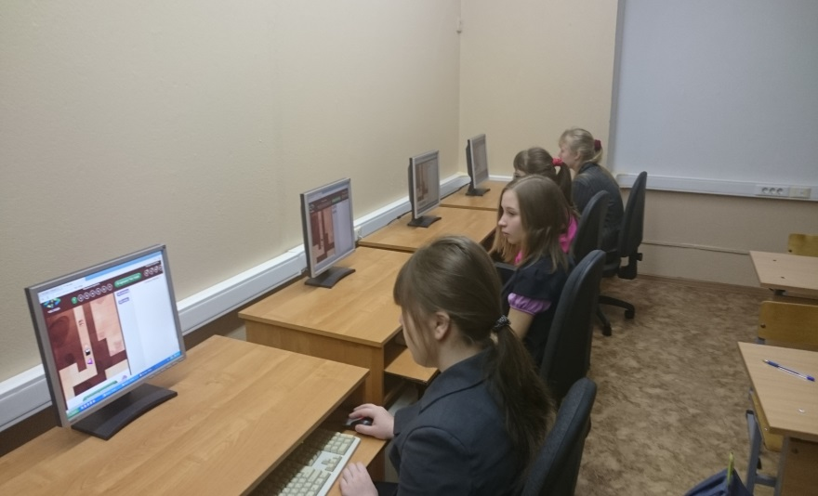
В акции 2014 года приняли участие более 80 учащихся 5, 8-10 классов МОУ СОШ № 50.
В 2015 году участников более 360 из 6-11 классов школы. Координаторы: Баранов К.Е., Леонова Н.Н., Нирман Л.Ю.

Slide 12
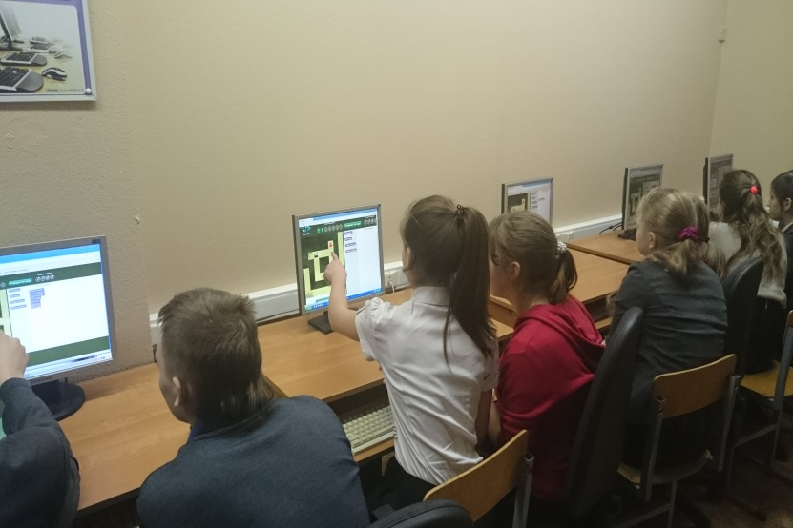
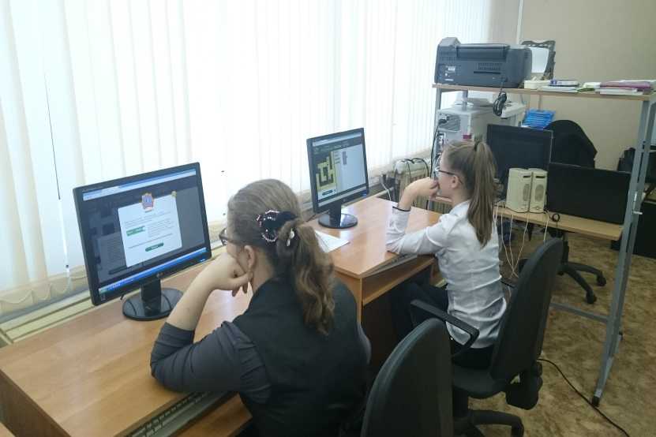
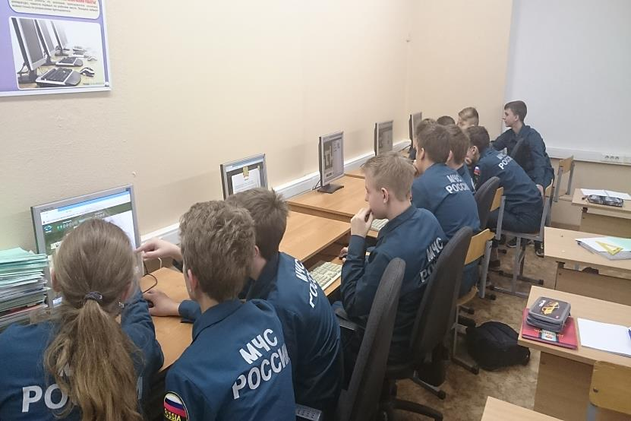
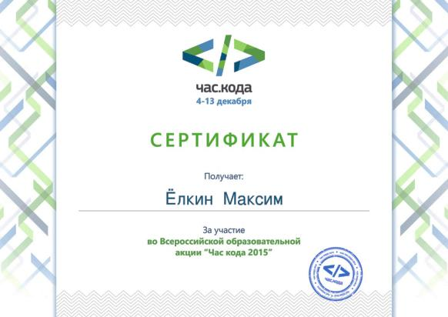

Slide 13
Командный турнир для учащихся 5-7 классов «Умка»
В отличие от олимпиад и других конкурсов, где участники соревнуются индивидуально, в турнирах «Града знаний» принимают участие команды школьников. Игровые задания основываются на школьной программе, но не ограничиваются ею. Они разрабатываются таким образом, чтобы быть интересными для учащихся разного уровня подготовки. Такой формат турниров позволяет провести увлекательное и полезное мероприятие в образовательном учреждении и при этом
принять участие во Всероссийском
интеллектуальном состязании.

Slide 14
В течении двух лет учащиеся нашей школы принимают участие в данном турнире. Координаторы данного проекта – Сёмина Н. И. и Кудрявцева Т.С.

Slide 15
В течении прошлого года учителя математики провели множество внеклассных мероприятий. Вот некоторые из них:
Название | Количество участников | Ответственные
1.Игра для 5-х классов «Календари. Летоисчисление. Нумерология.» | Около 100 человек. | Нирман Л. Ю., Леонова Н. Н.
2. Весёлые старты «За здоровый образ жизни.» | 7-ые классы | Сёмина Н.И.
3.Математический марафон | 6-ые классы | Кудрявцева Т.С.
4.Соревнования между классами «Устный счёт.» | 5-10 классы | Учителя математики
5.Конкурс математических газет.» | 5-11 классы | Учителя математики

Slide 16
В ЭТОМ УЧЕБНОМ ГОДУ В РАМКАХ НЕДЕЛИ МАТЕМАТИКИ ЗАПЛАНИРОВАНЫ МЕРОПРИЯТИЯ:
Название мероприятия | Классы
1. «Математика в сказках» | 5-ые классы
2. «Самый умный» | 6-ые классы
3. «Своя игра» | 7-ые классы
4. «Умники и умницы» | 8-ые классы
5. «Счастливый случай» | 10-ые классы
6. «Смотр знаний» | 9,11 классы

Slide 17
В проект решения педсовета
Продолжить работу по популяризации математического образования с целью повышения мотивации и развития творческих способностей школьников.
Расширить спектр олимпиад, конкурсов, турниров, акций для учащихся с различным уровнем математической подготовки.

